Slide 1
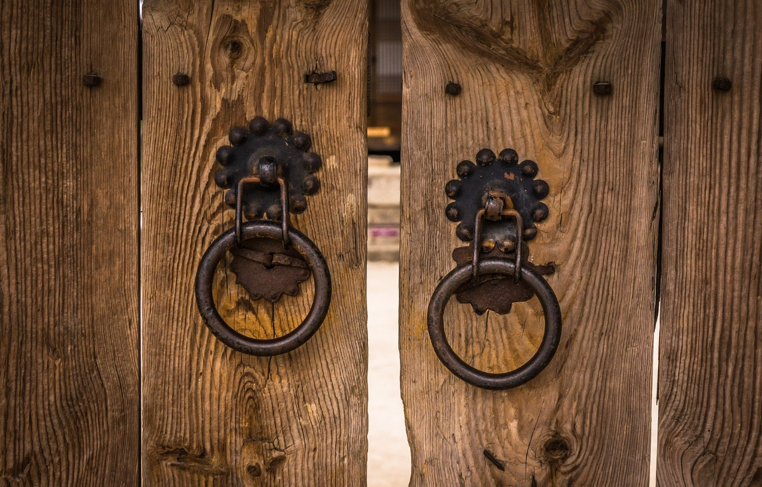
문지기 와이어프레임

Slide 2


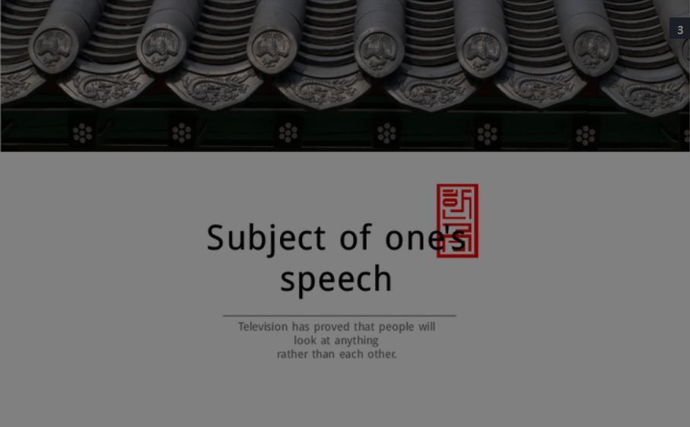

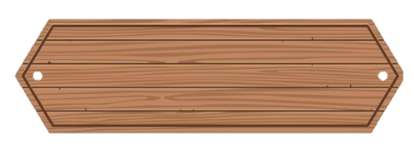



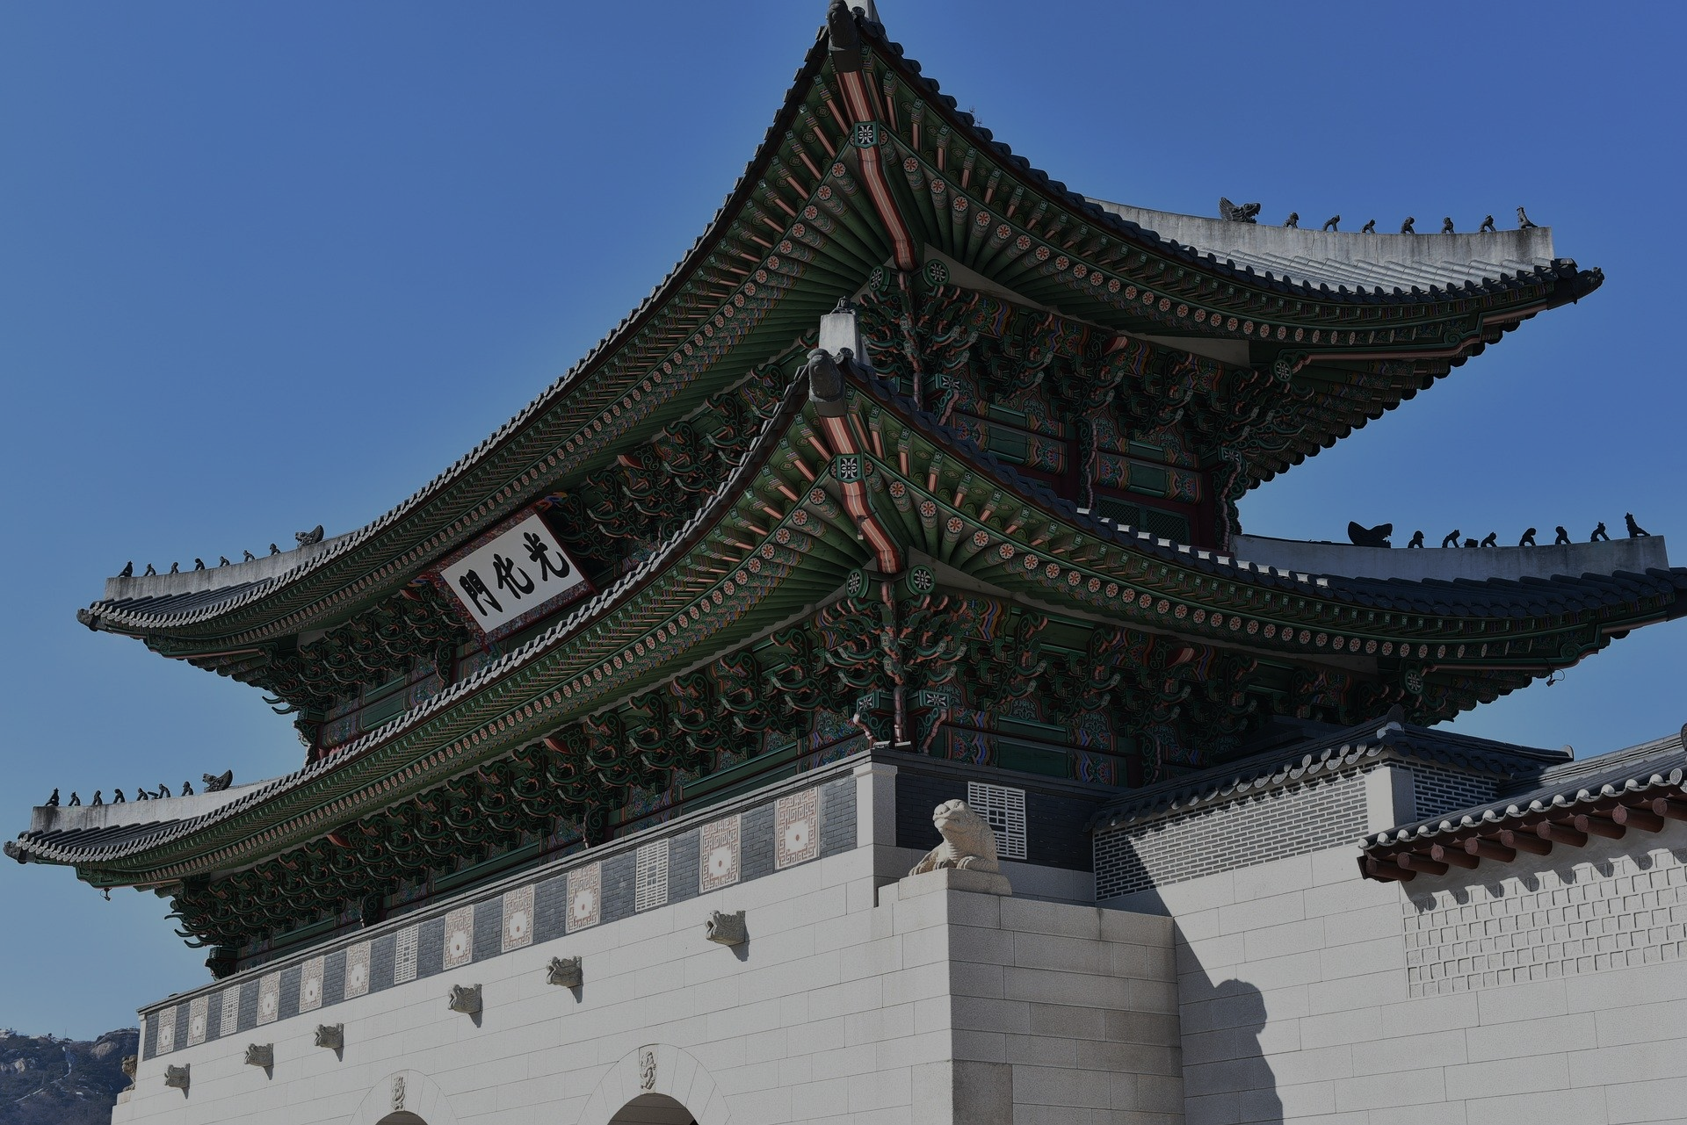
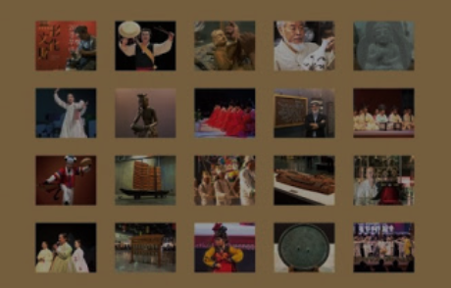
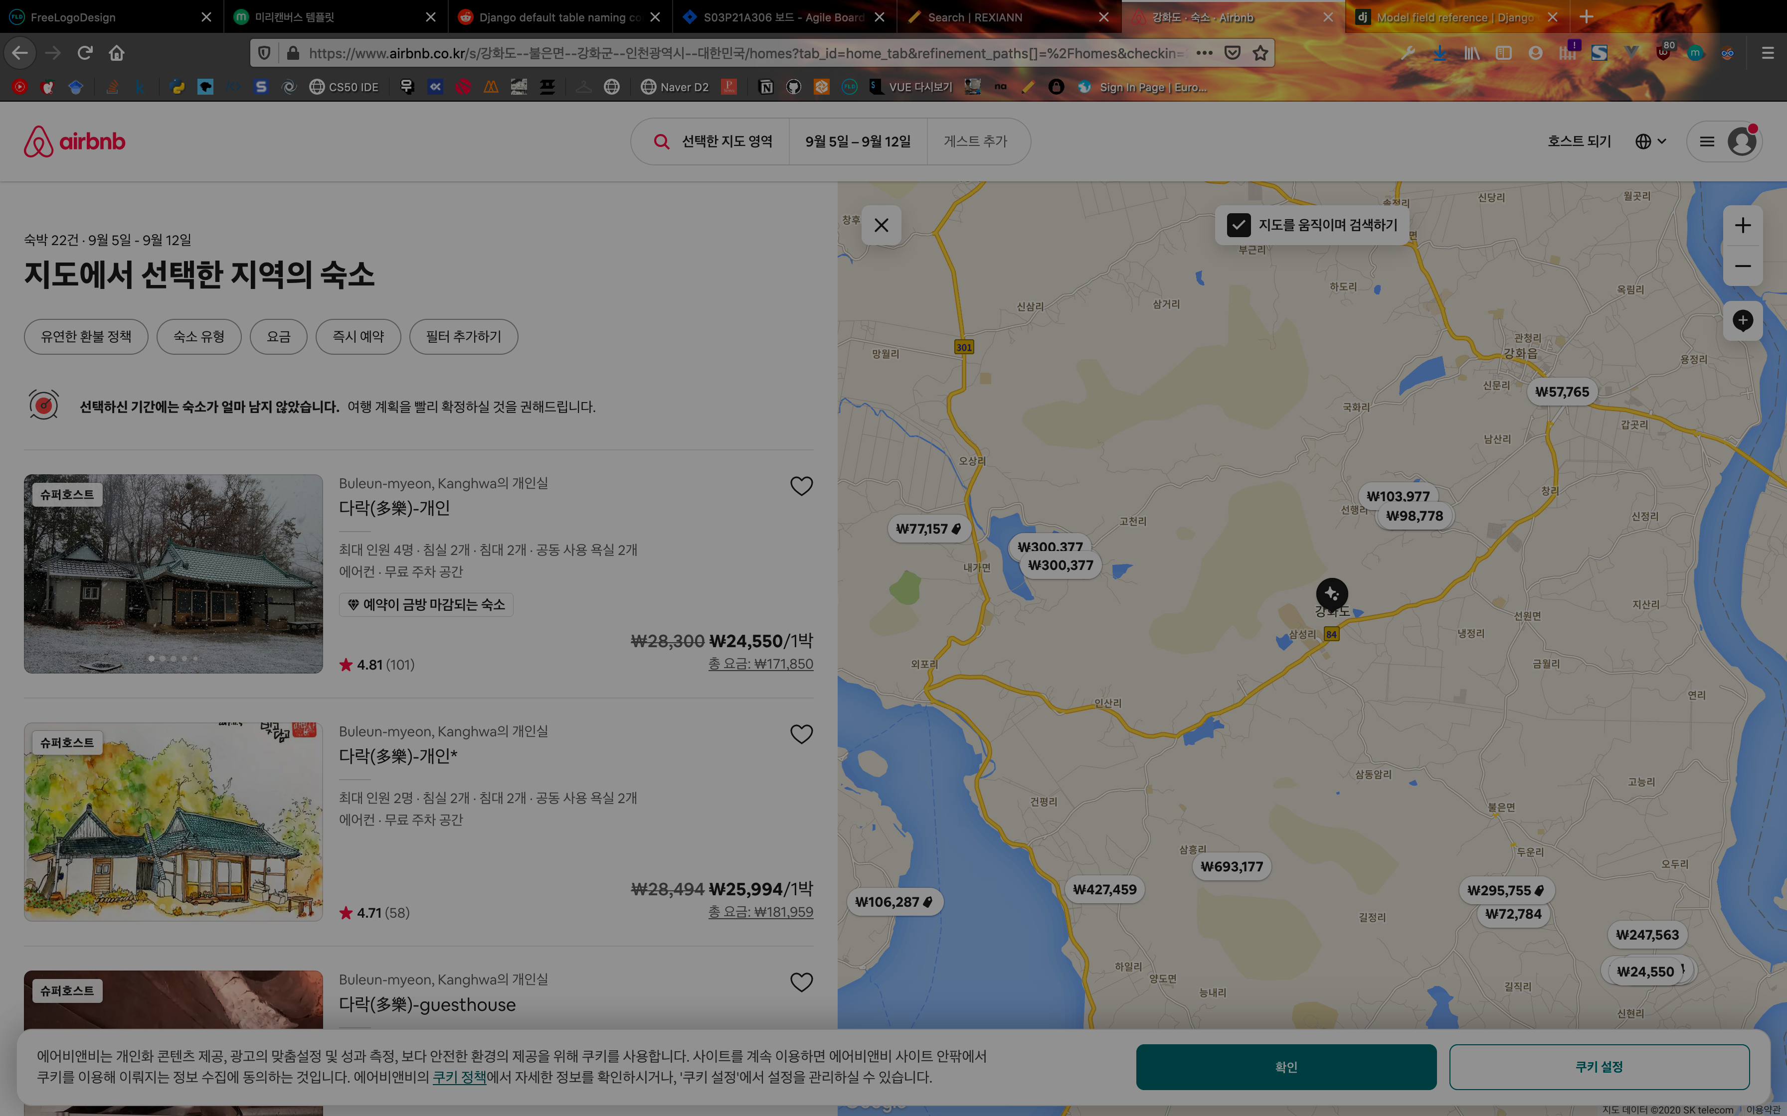

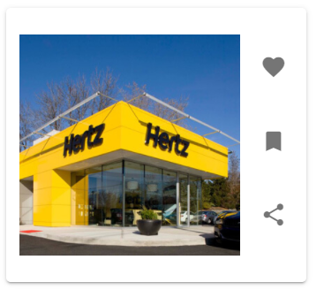
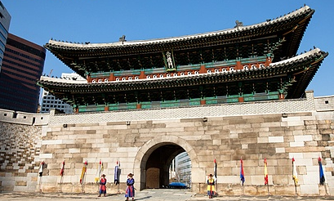
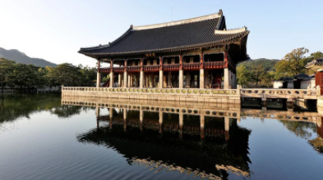
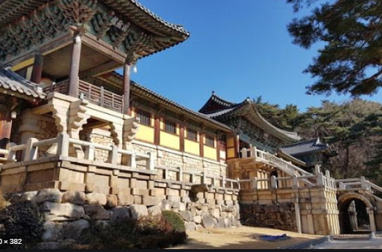
메인페이지
문화재 추천
게시판
지도
로그인
란?
문화재 추천
게시판
지도
사용자만을 위한 추천 서비스
문화재 방문
리뷰 공유
문화재
주변 정보 제공
인기 문화재
좋아요 기준
1위 남대문
2위 경복궁
3위 불국사

Slide 3
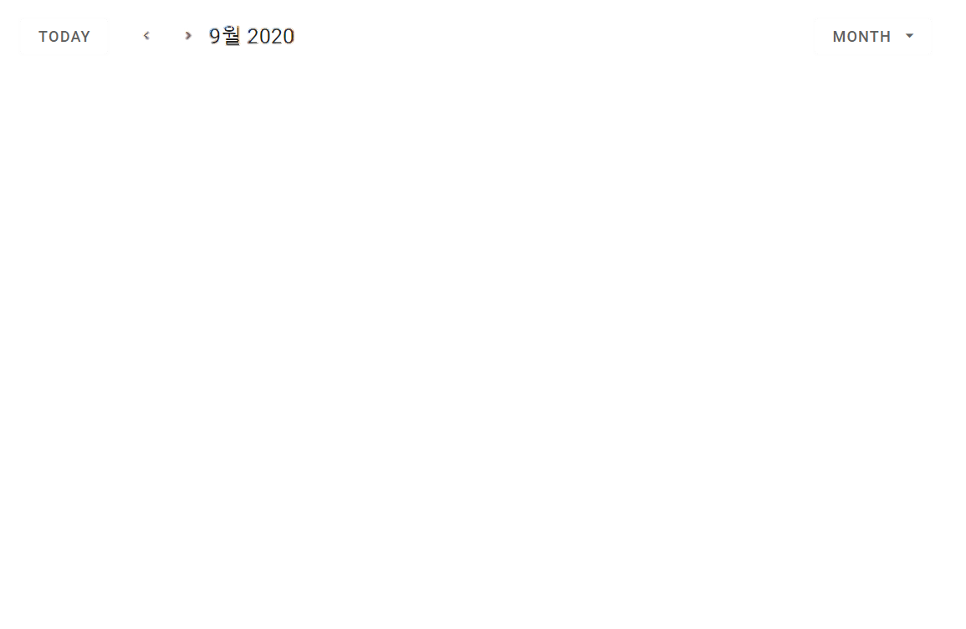
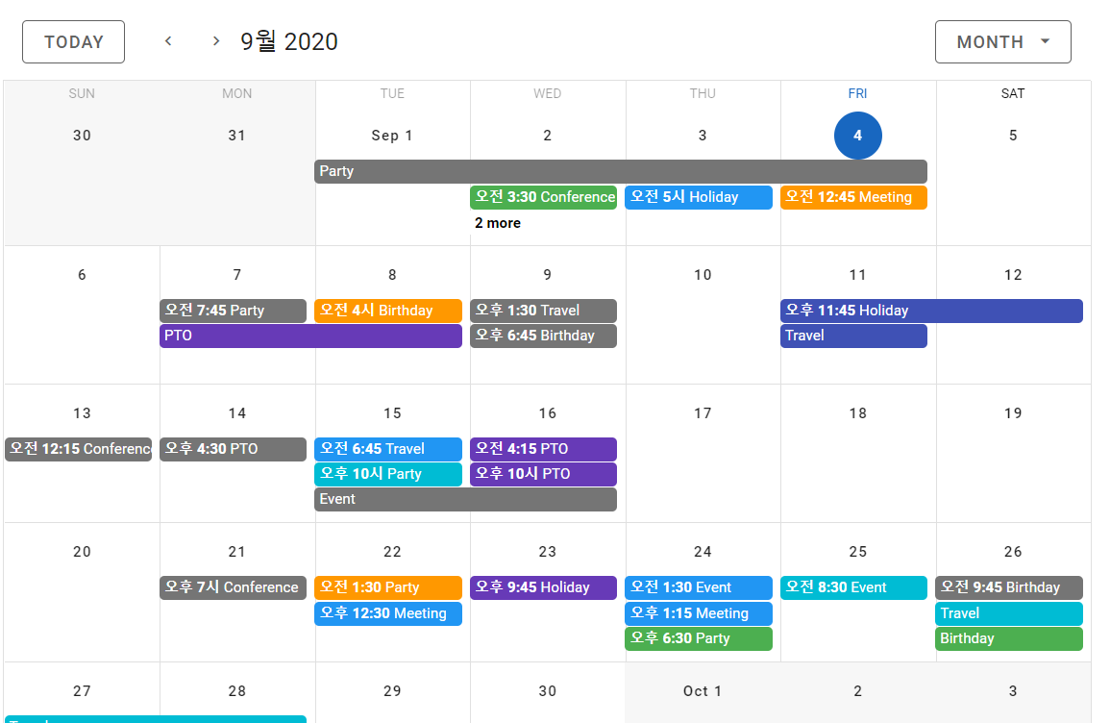
메인페이지
문화재 추천
게시판
지도
로그인
인기 문화재
1위 남대문
2위 경복궁
3위 불국사
관련 정보를 보이거나 해시태그/배지 넣을 예정
문화재 월별 행사
< > 9월 2020

Slide 4
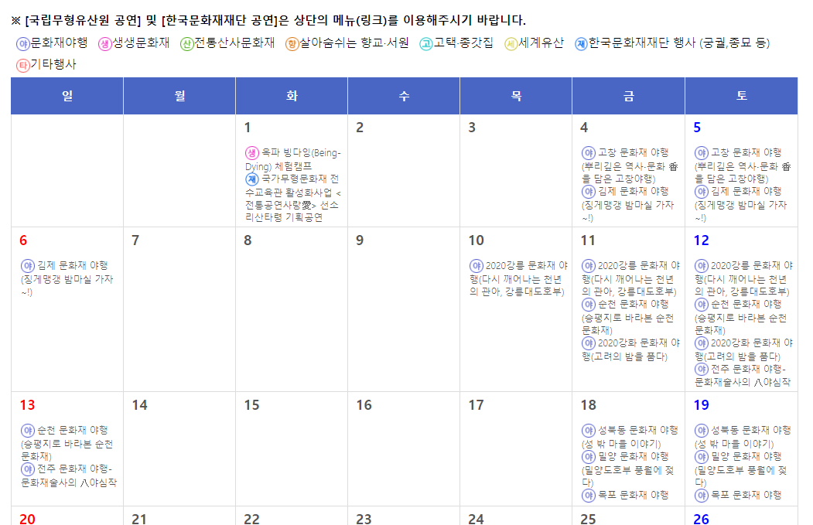
메인페이지
문화재 추천
게시판
지도
로그인
문화재 월별 행사
문화재청 행사 정보
https://www.cha.go.kr/evInfo/selectEventInfoList.do
< > 9월 2020

Slide 5
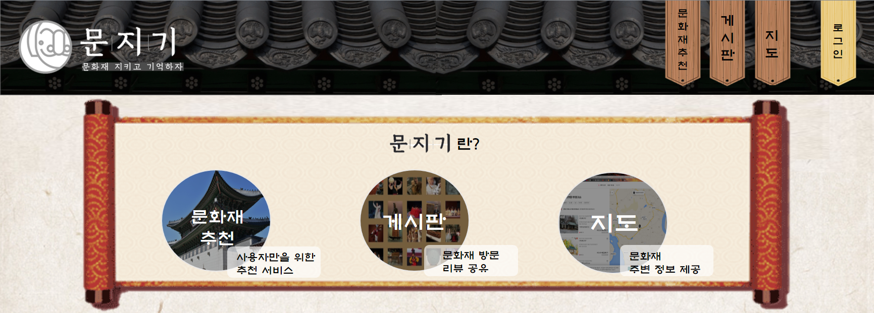
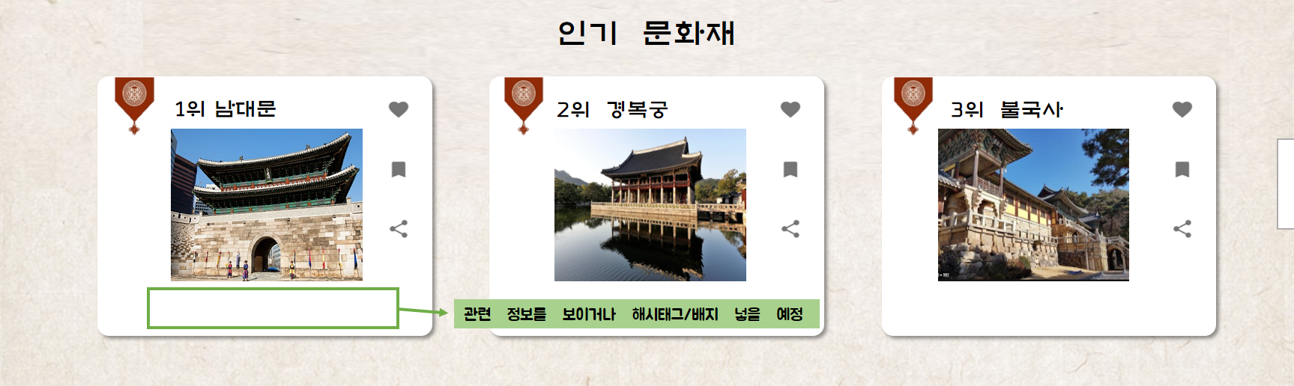
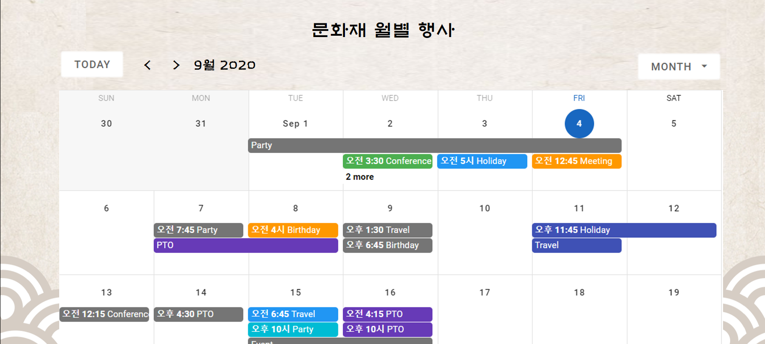
메인페이지

Slide 6

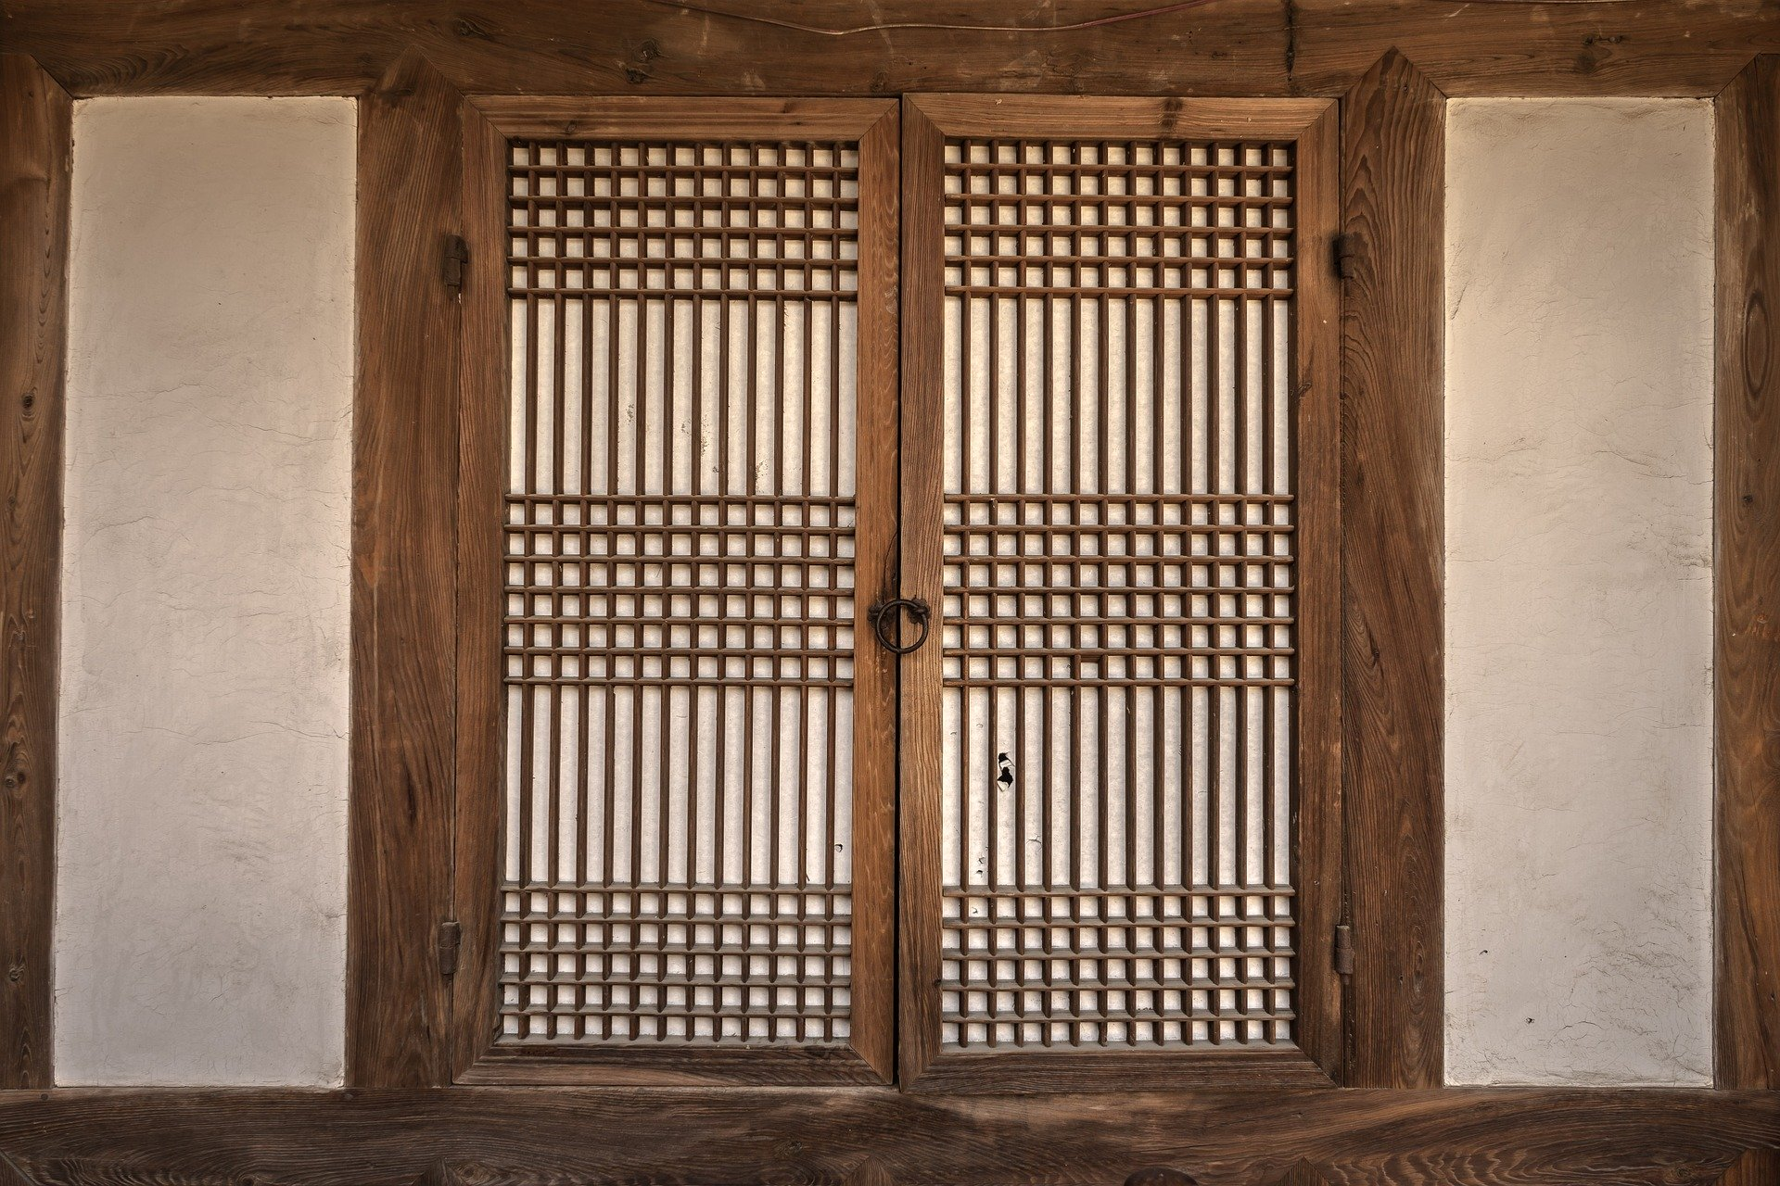



문화재 추천 페이지
문화재 추천
게시판
마이페이지
지도
관심있는 문화재를 검색해보세요.
추천 문화재
남대문
경복궁
불국사
Hot 문화재
1위 남대문
2위 경복궁
3위 불국사

Slide 7

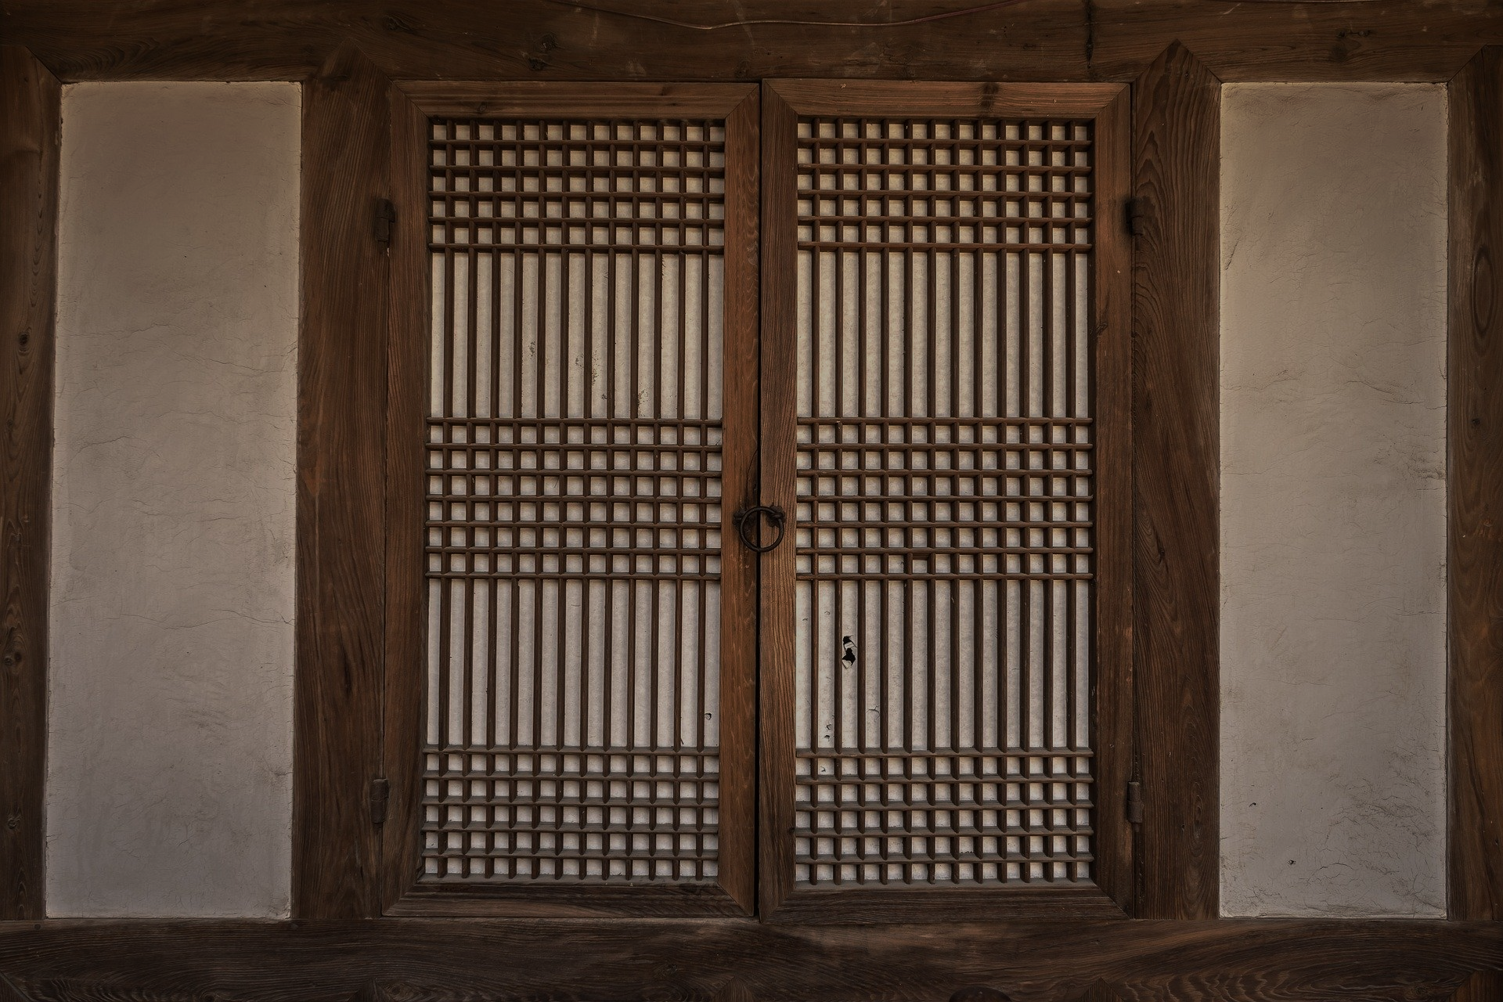


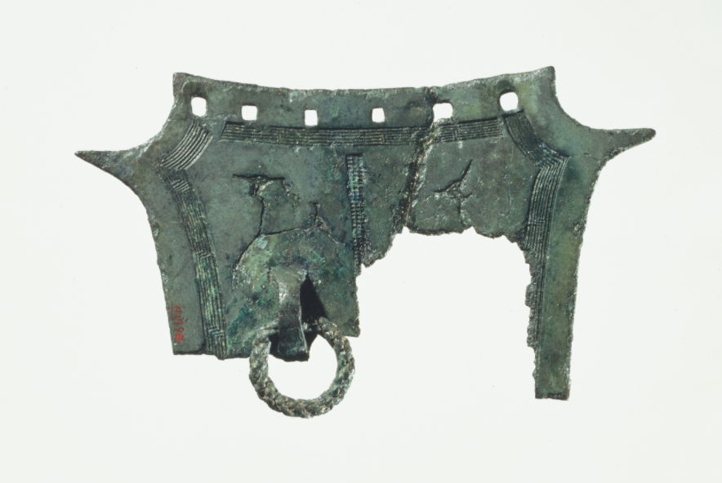
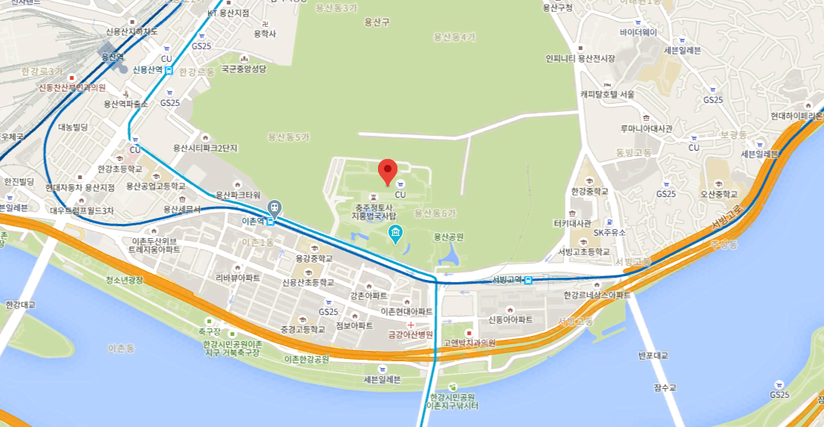
문화재 디테일 페이지
문화재 추천
게시판
마이페이지
지도
농경문 청동기
조회수 5
보물
農耕文 靑銅器
방문
‘농경문 청동기(農耕文靑銅器)’는 한 면에 밭을 일구는 남성과 새 잡는 여성, 다른 한 면에는 나뭇가지 위에 새가 앉아 있는 장면을 새긴, 청동 의기(儀器)로 추정되는 유물이다. 하반부가 결실되었으나 같은 시기의 다른 청동기와 달리 당대의 생활상과 신앙을 생생하게 보여준다는 점에서 자료적 가치가 높다.
더보기
위치 정보
서울특별시 용산구 서빙고로 137 (용산동6가, 국립중앙박물관)

Slide 8


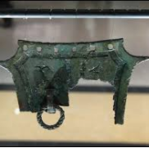
문화재 디테일 페이지
문화재 추천
게시판
마이페이지
지도
위치 정보
서울특별시 용산구 서빙고로 137 (용산동6가, 국립중앙박물관)
지도
자세히
ssafy@ssafy.com
실제로 보니까 신기해요.
2020-09-07 16:32
리뷰
높은 문화사적 가치를 갖는 농경문 청동기
작성자 : ssafy
조회수 : 13
작성일 : 2020-02-11

Slide 9
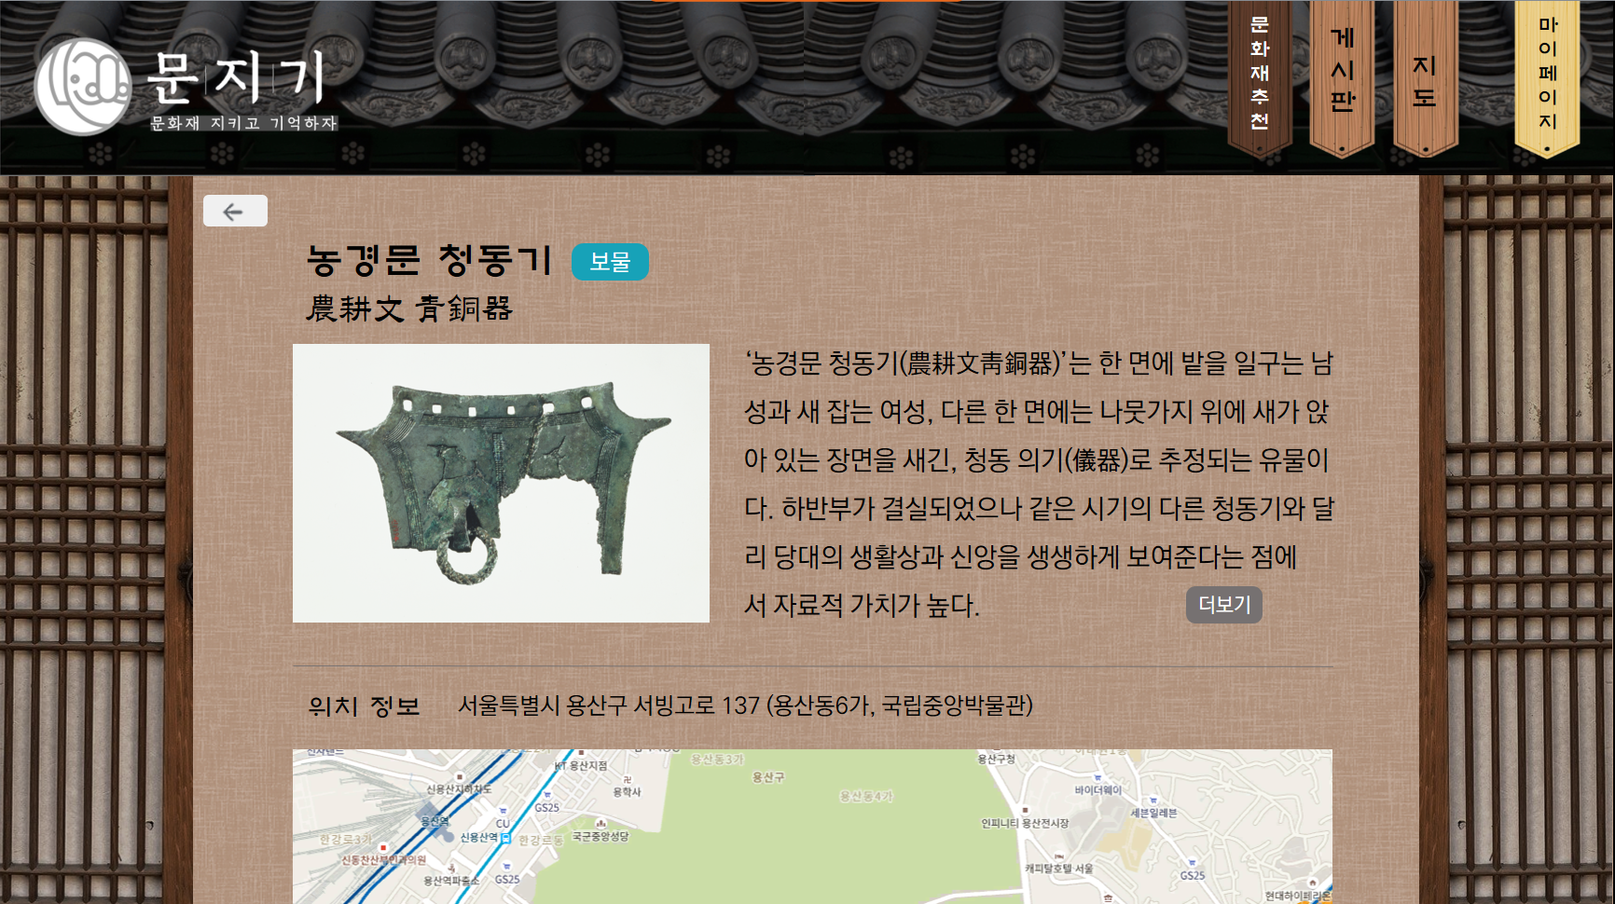

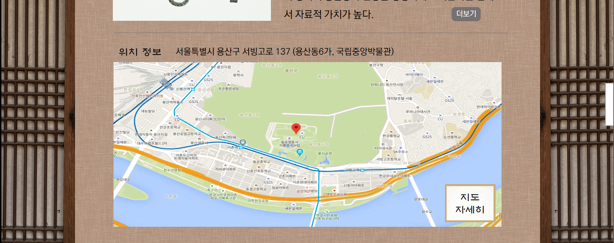
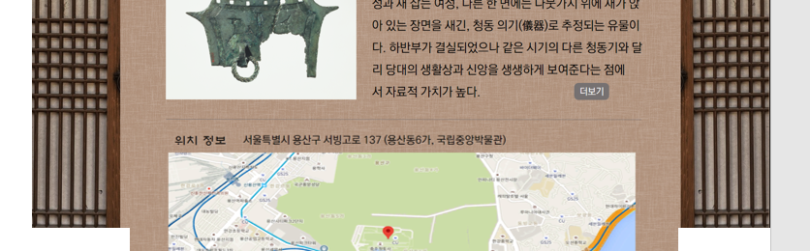
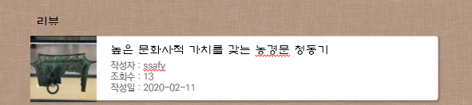
문화재 디테일 페이지
방문유무 버튼 추가
1.
2.
방문X
방문O
방문
방문

Slide 10

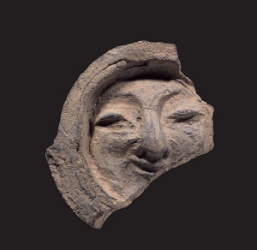
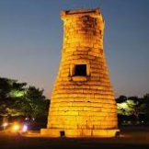
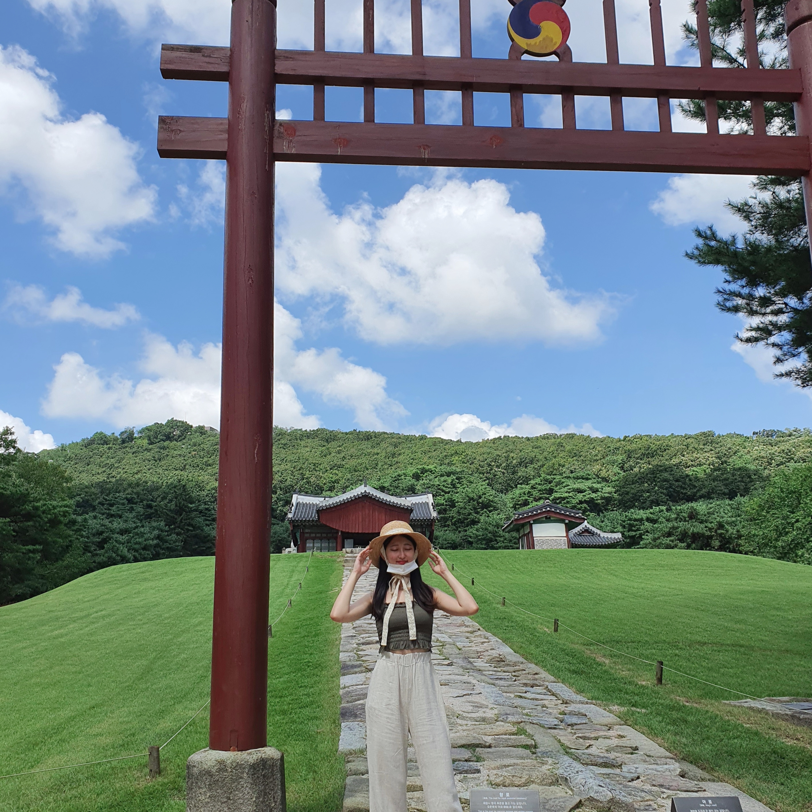
게시판 리뷰 페이지
게시판 리뷰 작성페이지는 모달로 하자
문화재 추천
게시판
마이페이지
지도
문화재 방문 리뷰 게시판
인기순
보고있으면 행복해지는 얼굴무늬 수막새
작성자 : ssafy
조회수 : 41
작성일 : 2020-02-11
가장 오래된 천문대 첨성대
작성자 : ssafy
조회수 : 5
작성일 : 2019-05-01
우리 집 근처에 이렇게 멋진 문화재가 있다니
작성자 : ssafy
조회수 : 23
작성일 : 2020-08-26
최신순, 인기순
리뷰 좋아요 버튼 넣기
댓글창 X
게시판 => 카드형식
리뷰에 사진(인증)무조건 넣자
리뷰 작성시 문화재 선택창 만들기

Slide 11

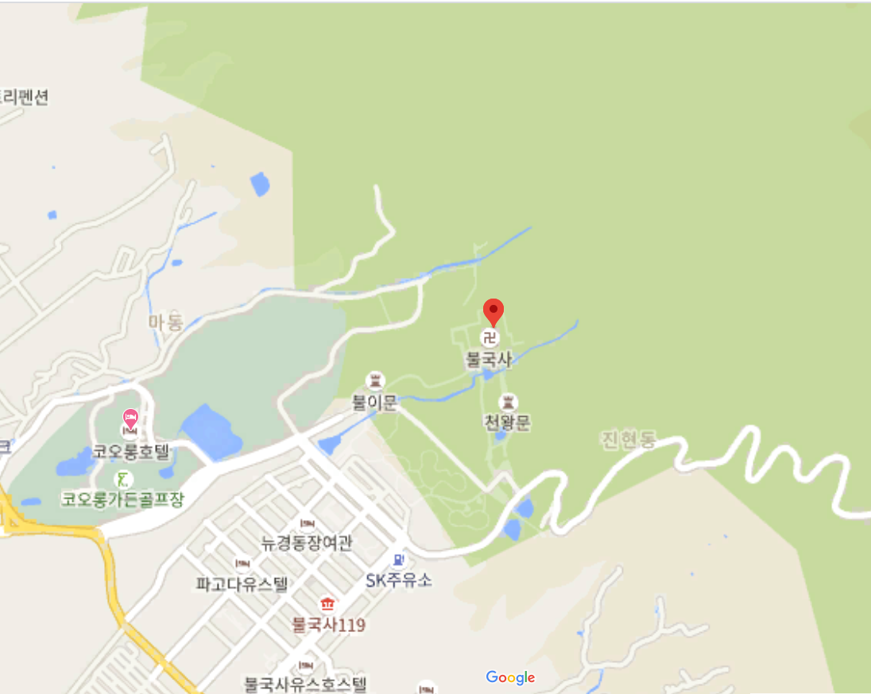

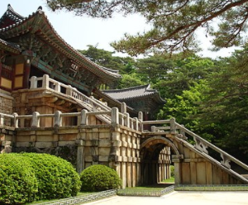
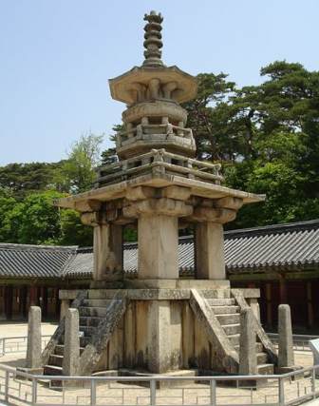
지도 페이지
문화재 추천
게시판
마이페이지
지도
지도에서 선택한 지역의 문화재
불국사
신라시대
조회수 : 65
《불국사고금창기》에 따르면 불국사는 신라 법흥왕 15년 528년에 왕모 영제 부인의 발원으로 지어졌고, 574년에 진흥왕의 어머니인 지소 …
다보탑
통일신라
조회수 : 25
다보탑(多寶塔, 영어: Dabotap 또는 Dabo Pagoda)은 경주 불국사에 있는 하대 신라 시기의 석탑이다. 국보 제20호이며, 불국사 대웅전 앞뜰에 석가탑 ...
주변 시설
Kakao map 데이터를 통해 주변 시설 정보 가져올 예정(위의 카드 형식으로)

Slide 12









마이페이지
조상관련”마이페이지, 프사
문화재 추천
게시판
마이페이지
지도
Ssafy님의 마이페이지
이름 : 신 싸 피
성씨 본관 : 평산 신
문지기의 신분제
양반
리뷰순으로 신분이 결정됩니다.
왕
영의정
기미상궁
사또
양반
천민
리뷰 50개 이상
리뷰 30개 이상
리뷰 20개 이상
리뷰 10개 이상
리뷰 5개 이상
리뷰 0개 이상
프로필 사진 설정
조상님 관련 문화재보기
신분제 알아보기
찜한 문화재 목록
아직 등록된 문화재가 없습니다.
리뷰작성한 문화재 목록
1. 오랜만에 가본 불국사
2. 우리 집 근처에 이렇게 멋진 문화재가 있다니
3. 수학여행 후기
4. 가장 오래된 천문대인 첨성대
5. 보고 있으면 행복해지는 얼굴무늬 수막새
개인 정보 수정
탈퇴
https://notefolio.net/kilchan/39169

Slide 13
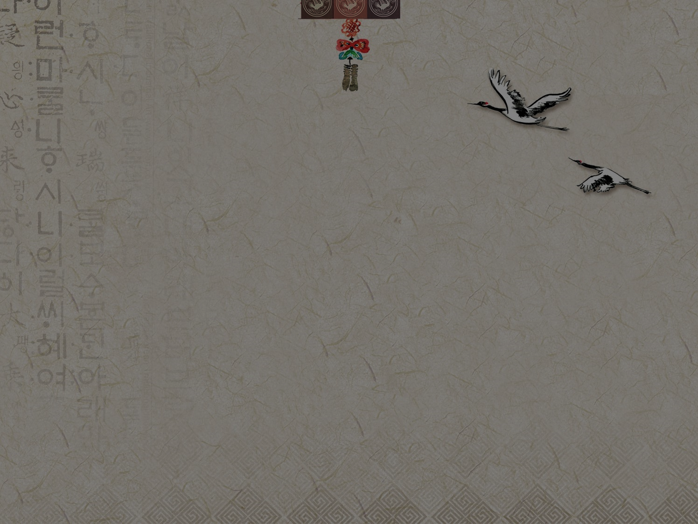
로그인
문화재 추천
게시판
지도
로그인
문지기에 오신 것을
환영합니다.
로그인
아이디
(닉네임)
비밀번호
로그인
아직 회원이 아니신가요?
회원가입

